Slide 1
Négociation et Digitalisation de la Relation Client
NDRC
Les épreuves certificatives

Slide 2
Le référentiel de certification
Activités / Tâches
Compétences
Critères de performance
Pôle 3 d’activités
Pôle 2 d’activités
Pôle 1 d’activités
Pôle 2 d’activités
Pôle 3 d’activités
Bloc de compétences1
Bloc de compétences 2
Bloc de compétences 3
E4
E5
E6

Slide 3
Règlement d’examen
BTS Négociation et digitalisation de la relation client (NDRC) |  |  | Voie scolaire dans un établissement public ou privé sous contrat, CFA ou section d’apprentissage habilité. Formation professionnelle continue dans les établissements publics habilités |  | Formation professionnelle continue dans les établissements publics habilités |  | Voie scolaire dans un établissement privé, CFA ou section d’apprentissage non habilité, Formation professionnelle continue dans les établissements publics non habilités ou en établissement privé, enseignement à distance, candidats justifiant de 3 ans d’expérience professionnelle
Epreuves | Unité | Coef. | forme | durée | forme | durée | forme | durée
E4 Relation client et négociation-vente | U4 | 5 | CCF 2 situations d’évaluation |  | CCF 2 situations d’évaluation |  | oral | 40 min* + 1h
E5 Relation client à distance et digitalisation | U5 | 4 | Épreuve ponctuelle écrite + Épreuve ponctuelle pratique | 3h + 40 min | Épreuve ponctuelle écrite + Épreuve ponctuelle pratique | 3h + 40 min | Épreuve ponctuelle écrite + Épreuve ponctuelle pratique | 3h + 40 min
E6 Relation client et animation de réseaux | U6 | 3 | CCF 2 situations d’évaluation |  | CCF 2 situations d’évaluation |  | Oral | 40 min
*Temps de préparation

Slide 4
E4 - Relation client et négociation-vente
Coef. 5

Slide 5




E4 - Pôle d’activités concerné
Pôle 1 « Relation client et négociation-vente »
4 types d’activités
Négociation, vente et valorisation de la relation client
Développement de clientèle
Animation
de la
relation client
Veille et expertise commerciales

Slide 6
ACTIVITÉS P1 | COMPÉTENCES B1 | CRITÈRES DE PERFORMANCE
Développement de clientèle | Cibler et prospecter la clientèle Analyse d’un portefeuille client Identification des cibles de clientèle Mise en œuvre d’une démarche de prospection Développement des réseaux professionnels | Pertinence de l’analyse du portefeuille clients Qualification pertinente des prospects cohérence entre le ciblage et la démarche de prospection Efficacité des choix opérés Activation pertinente des réseaux professionnels
Négociation, vente et valorisation de la RC | Négocier et accompagner la RC Négocier et vendre une solution adaptée au client Créer et maintenir une relation client durable | Maitrise de la relation interpersonnelle Efficacité de la négo commerciale Pertinence de la solution proposée Personnalisation de la RC Qualité du diagnostic et de l’accompagnement client Respecte des engagements Évolutivité et enrichissement de la RC
Animation de la RC | ……. | …..
Veille et expertise commerciales

Slide 7



E4 – Le dossier support de l’évaluation
Des activités réelles, vécues ou observées, par le candidat durant sa formation ou au cours de son activité professionnelle
Négociation-vente et accompagnement de la relation client
Organisation et animation d’un évènement commercial
Attestations de stage ou certificats de travail
Le dossier support de l’épreuve E4

Slide 8
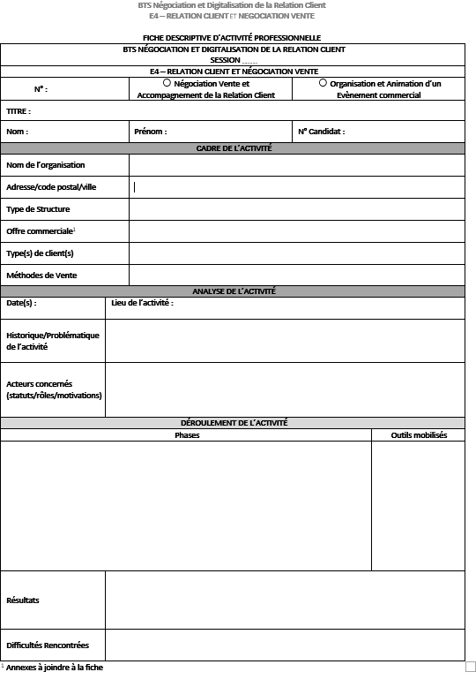
E4 - La fiche descriptive d’activité
Recto
Signalement du type d’activité réalisée
Présentation du cadre dans lequel l’activité a été réalisée ; demande d’annexes pour présenter l’offre commerciale en vue de la confection de la fiche-sujet
Analyse du contexte de l’activité
Présentation du déroulement de l’activité

Slide 9
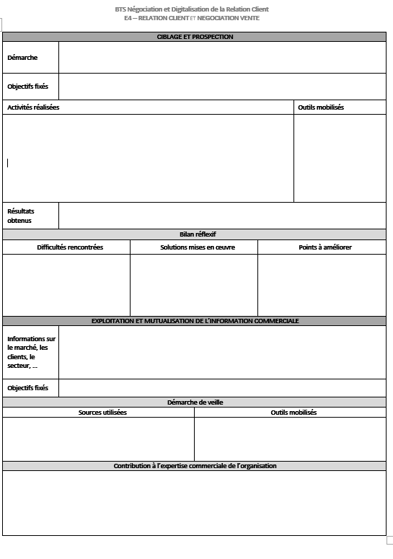
E4 - La fiche descriptive d’activité
Verso
Ciblage et prospection
    En amont de l’action
    Durant l’action
    Après l’action
Exploitation et mutualisation de l’information commerciale
    En amont de l’action
    Durant l’action
    Après l’action

Slide 10
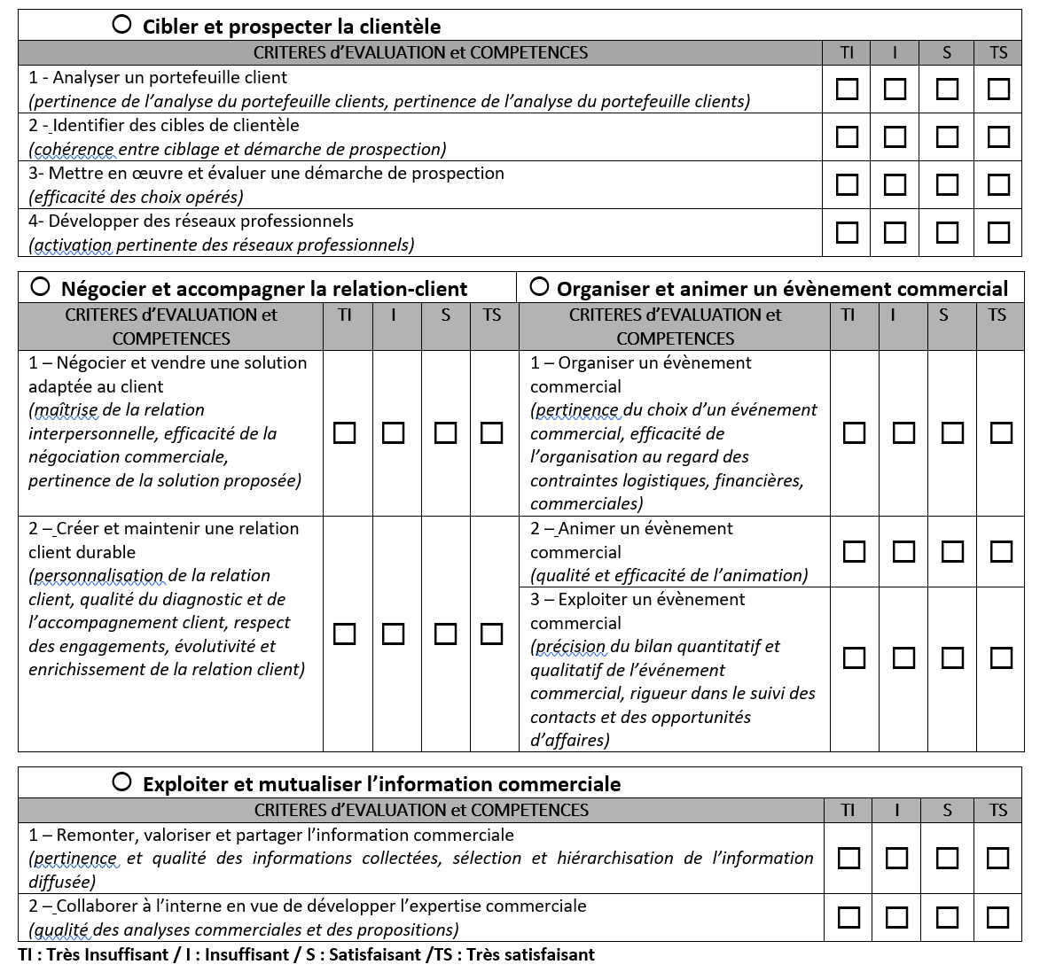
E4 - L’épreuve évaluation de la situation A (CCF)
Situation A
Ciblage et prospection de clientèle & Exploitation et mutualisation de l’information commerciale
L’évaluation porte sur les deux activités professionnelles référencées
Une évaluation qui se construit tout au long de la formation
La nécessité de conserver des traces d’activité

Slide 11
E4 - L’épreuve évaluation de la situation B (CCF)
Situation B ou Situation B
Simulation
20 minutes
Une simulation sur une des 2 activités référencées
Une fiche-sujet élaborée par la commission
Des échanges entre la commission et le candidat sur cette simulation
Une évaluation à un moment précis de la formation

Slide 12
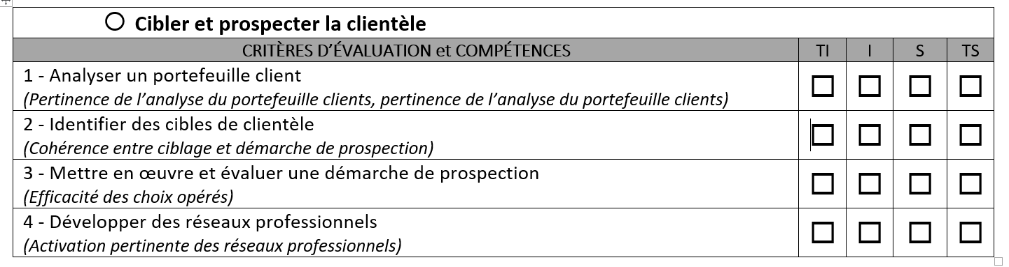
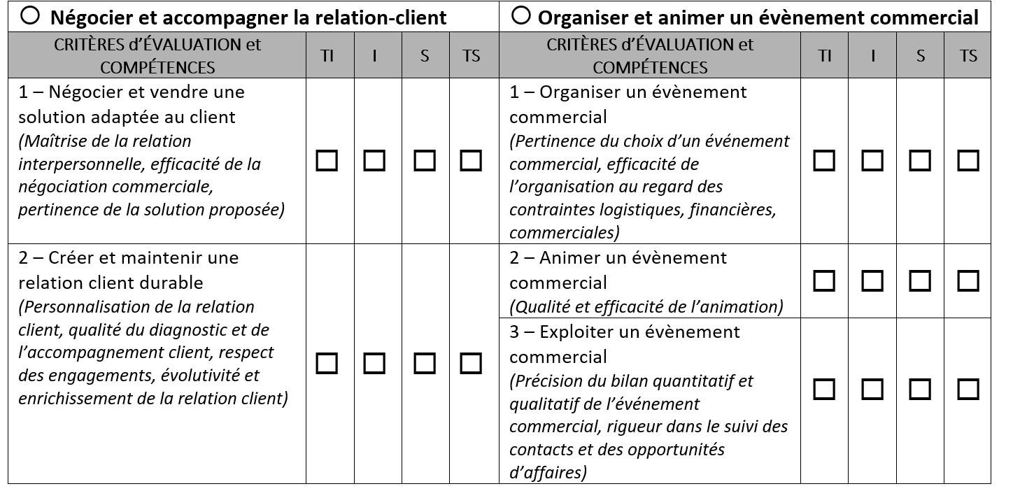
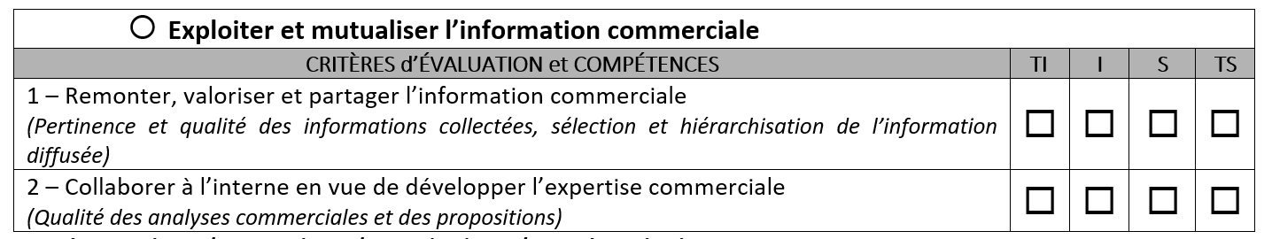
E4 - La grille d’évaluation : un profil de compétences

Slide 13
E4 – L’évaluation
(contrôle en cours de formation)
Composition de la commission d’évaluation
  Les professeurs/formateurs du candidat, en charge du bloc 1 de compétences « Relation client et négociation - vente » et un professionnel pour la situation B
  Avant le jury final, une procédure d’harmonisation est mise en place par les autorités académiques

Slide 14




E4 - L’épreuve
(forme ponctuelle)
Préparation en loge : 40 minutes Entretien et simulation : 1 heure
3 temps
Les supports
Le contenu
L’évaluation
Exposé et entretien relatif au ciblage et à la prospection de clientèle
(20’ maximum)
Simulation
(20’ maximum)
Présentation et entretien relatifs à l’exploitation et à la mutualisation de l’information commerciale
(20’ maximum)
10’ : le candidat expose l’activité choisie par la commission
10’ : la commission pose des questions
L’activité originale du candidat
Simulation d’un entretien de vente, d’une négociation avec un supérieur sur le choix d’un événement commercial, ….
Entretien pour permettre l’analyse réflexive
La fiche-sujet
10’ : le candidat présente les démarches, travaux, outils et résultats
10’ : la commission pose des questions
Les 2 fiches d’activité présentes dans le
dossier support

Slide 15
E5 – RELATION CLIENT À DISTANCE ET DIGITALISATION
Coef. 4

Slide 16



E5 - Pôle d’activités concerné
Pôle 2 « Relation client à distance et digitalisation »
3 types
d’activités
Gestion de la e-relation client
Gestion de la vente en e-commerce
Gestion de la relation client à distance

Slide 17



Des compétences aux critères de performances
Maîtriser la RC omnicanale
Utilisation efficace et pertinente des techniques et outils de communication à distance
Qualité d’appropriation du dossier client
Rapidité, agilité et proactivité dans la relation client à distance
Rigueur du reporting dans la data client
Évaluation synthétique de la performance commerciale
Rigueur dans l’organisation de l’activité de l’équipe
Évaluation de la performance collective et individuelle des téléacteurs
Efficacité dans la mobilisation et la régulation de l’équipe
Qualité et pertinence des contenus publiés
Suivi rigoureux et optimisation du référencement
…..
Créer et entretenir la relation client à distance
Apprécier la performance commerciale à partir d’indicateurs d’activité
Encadrer et animer une équipe de téléacteurs
Animer la RC digitale
Produire, publier et assurer la visibilité des contenus digitaux
Impulser, entretenir et réguler une dynamique e-relationnelle
Développer la RC en e-commerce
Dynamiser un site de e-commerce
Faciliter et sécuriser la relation commerciale
Diagnostiquer l’activité de e-commerce

Slide 18



E5 – Mode d’évaluation
Une épreuve ponctuelle composée de 2 parties distinctes
1ère partie :
épreuve ponctuelle écrite
durée 3 heures - coefficient 2
Type étude de cas reposant sur un contexte réel d’organisation, avec production d’un écrit structuré sur une question de réflexion commerciale
2ème partie :
épreuve ponctuelle pratique
durée 40 minutes - coefficient 2
Mobilisation pour le Bloc 2 de deux types d’approches certificatives :
  l’une davantage centrée, mais pas exclusivement, sur les contextes de RC à distance
  l’autre centrée, mais pas exclusivement sur les contextes de RC digitale ou en e-commerce

Slide 19
E5 - Partie écrite de l’épreuve
Le cas proposé
Inscription des problématiques à résoudre dans le cadre d’une communication unifiée et ce dans le contexte réel d’une organisation
Propositions d’activités professionnelles :
  visant le développement d’une relation client omnicanale ;
  nécessitant la mobilisation d’outils digitaux
  prenant appui sur des documents ressources joints en annexe
  mobilisant, selon les activités à réaliser des éléments de culture économique, juridique et managériale appliquée
Développement d’une réflexion commerciale structurée
Composition de la commission de correction
Correction de chaque copie assurée conjointement par deux professeurs intervenant dans le bloc 2 de compétences.
À défaut, l’un d’entre eux peut être remplacé par un professeur intervenant dans l’un des autres blocs constitutifs du diplôme.

Slide 20
E5 - Partie pratique de l’épreuve : les sujets
Un contexte digital de référence (site web ou site de e-commerce)
Académie Pilote
Académies
Diffusion dans les centres d’examen :
- des contextes digitaux
- des sujets candidats
Centres d’examen
Duplication et installation dans les environnements numériques des contextes digitaux
Conception, par session, de deux contextes digitaux de référence
Pour la session 2020
Création d’une banque de sujets avec fiche d’observation/appréciation :
ajout de questions à traiter, de situations à maîtriser, de problèmes à résoudre, d’opérations à effectuer, de productions digitales à réaliser
Diffusion à l’ensemble des académies des contextes digitaux et de la banque de sujets

Slide 21
E5 - Partie pratique de l’épreuve : les sujets
Ce qui est mis en place pour la session 2020…
S2
AS 2018-2019
Nov. 2019
Janv. 2020
Appel à sujets auprès des référents digitaux académiques et des professeurs en charge du Bloc 2
Création des contextes digitaux de référence
Mise au point des contextes et sujets par la commission nationale et des grilles observation/appréciation à l’attention des interrogateurs
Conception des sujets candidats
Commission nationale :

Slide 22



E5 - Partie pratique de l’épreuve : modalités d’interrogation et d’évaluation
L’épreuve se déroule sur poste informatique dans le centre d’examen, sans temps de préparation.
À l’aide d’outils numériques, le candidat traite le sujet proposé.
Un seul examinateur, intervenant dans l’un des blocs de compétences du diplôme :
  peut, en cours d’épreuve, inviter le candidat à expliciter et justifier ses choix et actions ;
  peut évaluer simultanément jusqu’à trois candidats sur un même sujet ;
  renseigne au fur et à mesure de l’épreuve la grille d’observation fournie avec le sujet et complète la fiche d’appréciation du candidat de la circulaire nationale d’organisation de l’examen.
Avant le jury final, une procédure d’harmonisation est mise en place par les autorités académiques selon des modalités fixées par la circulaire nationale d’organisation.

Slide 23
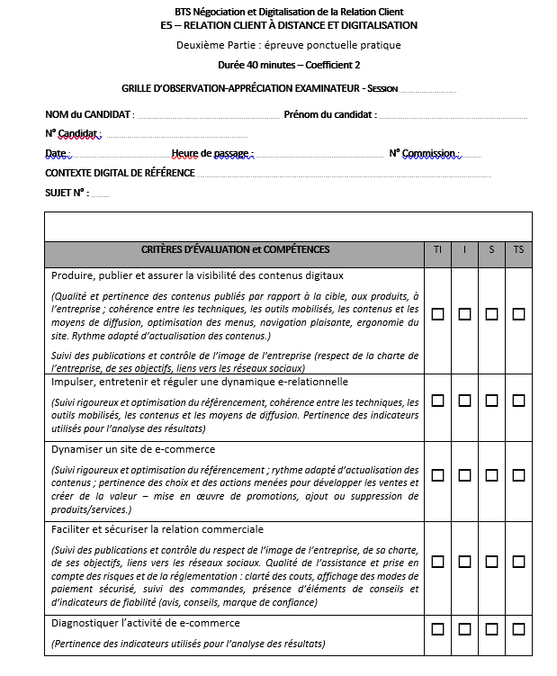
E5 - Partie pratique de l’épreuve :
Grille d’observation/appréciation

Slide 24
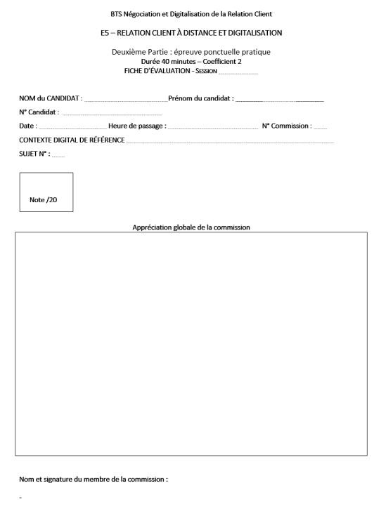
E5 - Partie pratique de l’épreuve : de l’observation à l’évaluation
Critères de performance à évaluer lors de l’observation
• Qualité et pertinence des contenus publiés
• Suivi rigoureux et optimisation du référencement
• Cohérence entre les techniques, les outils mobilisés, les contenus et les moyens de diffusion
• Rythme adapté d’actualisation des contenus
• Suivi des publications et contrôle de l’image de l’entreprise
• Pertinence des choix et des actions menées pour développer les ventes et créer de la valeur
• Qualité de l’assistance et prise en compte des risques et de la réglementation
• Pertinence des indicateurs utilisés pour l’analyse des résultats

Slide 25
E6 - Relation client et ANIMATION DE RESEAUX
Coef. 3

Slide 26
E6 - Pôle d’activités concerné
Pôle 3 « Relation client et animation de réseaux »
3 types
de
réseaux
Animation de réseaux de distributeurs
Animation de réseaux de partenaires
Animation de réseaux de vente directe

Slide 27
ACTIVITES P3 | COMPETENCES B3 | CRITERES DE PERFORMANCE
ANIMATION RESEAUX DISTRIBUTEURS | Implanter et promouvoir l’offre chez les distributeurs Valoriser l’offre sur le lieu de vente Développer la présence dans le réseau de distributeurs | Rigueur dans le suivi de l’application des accords de référencement Utilisation pertinente des techniques d’implantation et de valorisation des produits Repérage des opportunités de référencement Qualité du diagnostic (rayon, réseau et zone de prospection) Pertinence des propositions et des actions pour développer la présence de la marque/produit
ANIMATION RESEAUX PARTENAIRES | Développer et piloter un réseau de partenaires … | ……
VENTE DIRECTE

Slide 28




E6 - Le dossier support de l’évaluation
E6 porte sur l’expérience réseau décrite à travers 3 fiches descriptives d’activités professionnelles et une étude réflexive réseau
Implanter et promouvoir l’offre chez les distributeurs
Développer et piloter un réseau de partenaires
Créer et animer un réseau de vente directe
L’étude réflexive réseau
Attestations de stage ou certificats de travail
Le dossier support de l’épreuve E6

Slide 29
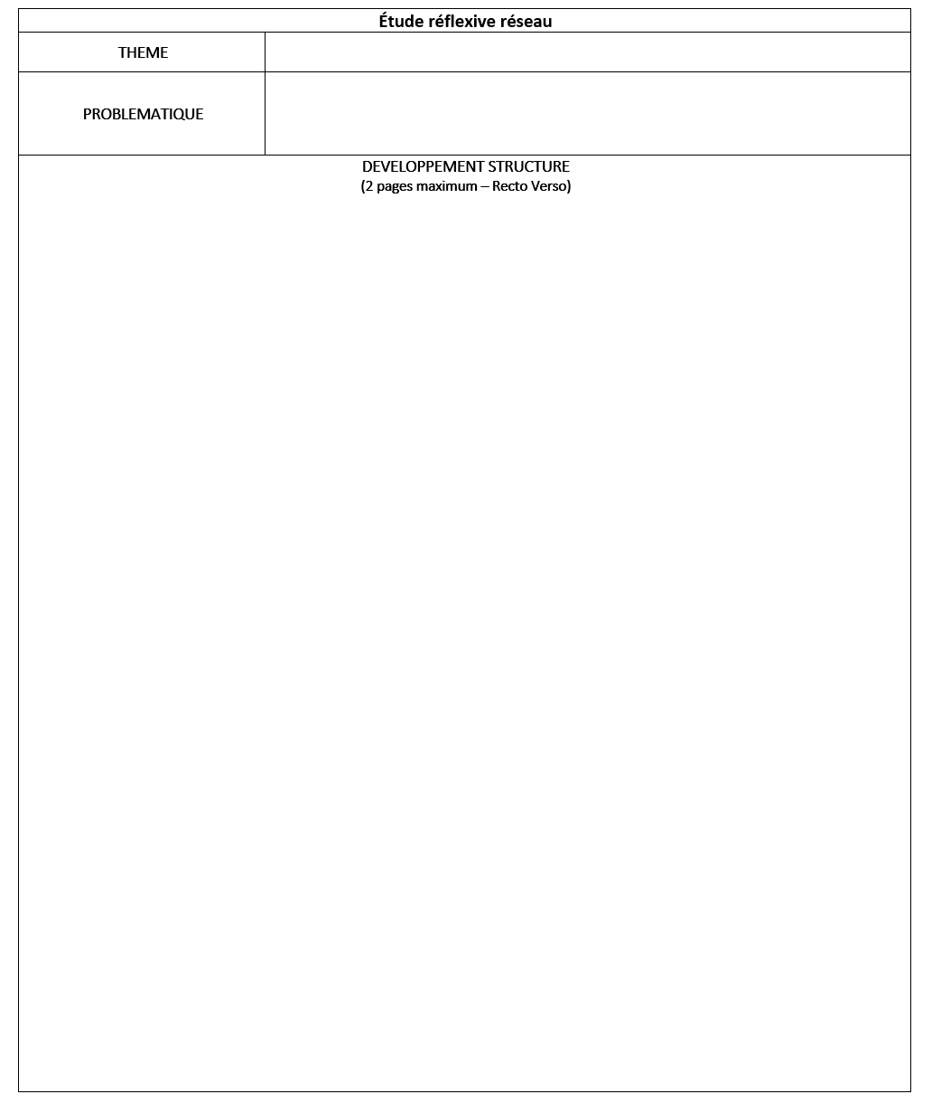
E6 – L’Étude réflexive
Analyse d’un thème ou d’une problématique
  de nature transversale au sein du pôle 3 d’activités
  permettant au candidat de réinvestir l’ensemble de ses expériences réseau
Réflexion
  structurée, argumentée,
  réinvestissant les activités menées,
  enrichie par la prise en compte des dimensions juridique, économique et managériale du développement de la relation client en réseau

Slide 30
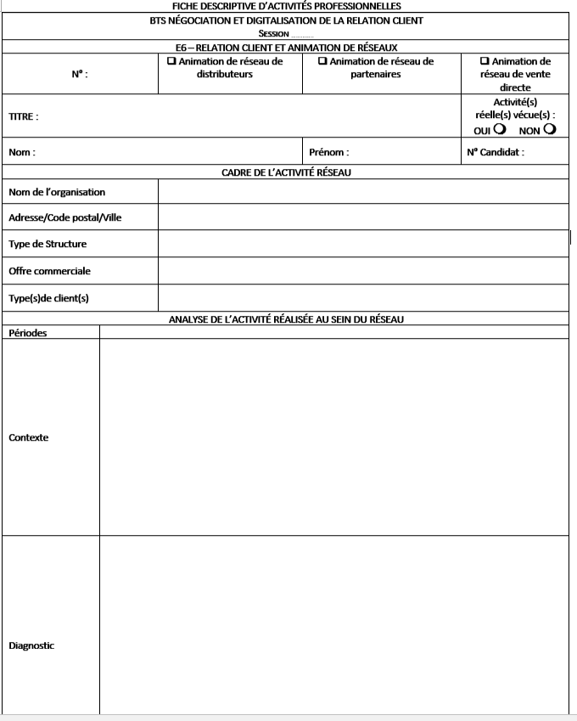
E6 - La fiche descriptive d’activité
Recto
Mention du type de réseau
Cadre de l’activité réseau
Analyse de l’activité réalisée au sein du réseau :
  Contexte
  Diagnostic

Slide 31
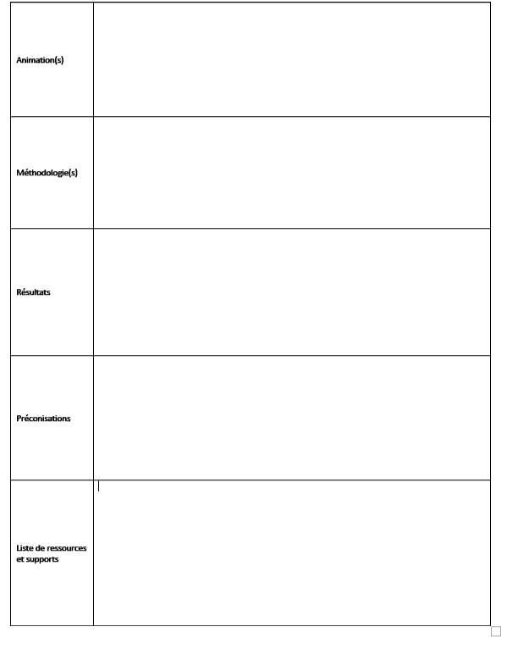
E6 - La fiche descriptive d’activité
Verso
  Animation(s)
  Méthodologie(s)
  Résultats
  Préconisations
  Liste de ressources et supports

Slide 32
E6 - L’épreuve
(contrôle en cours de formation)
2 situations durant l’année terminale de formation évaluées par les professeurs/formateurs intervenant dans le bloc 3
Situation A
Exposé et entretien relatifs à une expérience réelle vécue au sein d’un réseau
(15 minutes maximum)
10’ : Le candidat présente une expérience réelle vécue au sein d’un réseau (choix du candidat)
5’ : Entretien avec la commission
Situation B
Exposé et entretien relatifs aux autres expériences réseau et à l’étude réseau réflexive
(25 minutes maximum)
20’ max : Le candidat présente brièvement les autres expériences réseau figurant dans le dossier support de l’épreuve et répond aux approfondissements demandés par la commission
5’ : Le candidat développe son étude réflexive réseau avant de répondre aux questions de la commission.

Slide 33
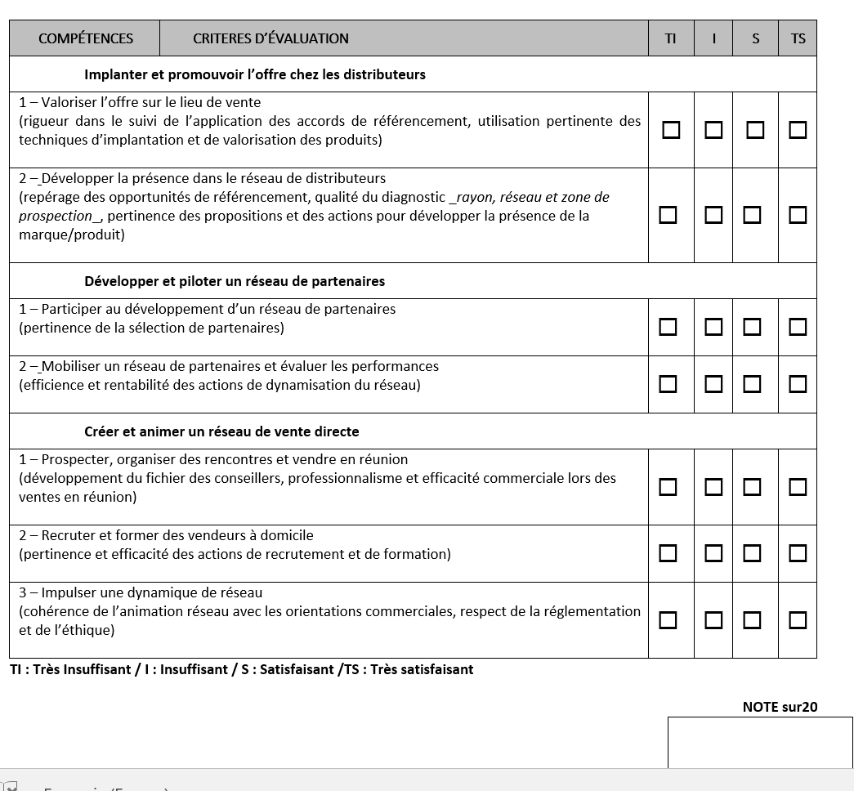
E6 - La grille : un profil de compétences
Reprise des 3 domaines d’activités subdivisés en
  7 compétences
  et 12 critères d’évaluation
Un profil en 4 niveaux :
  Très insuffisant
  Insuffisant
  Satisfaisant
  Très satisfaisant

Slide 34




E6 – L’évaluation
(contrôle en cours de formation)
Exemple de remplissage de la Fiche avec activité dans la grande distribution
Situation A
Situation B

Slide 35
E6 - L’épreuve
(forme ponctuelle)
Exposé et entretien : 40 minutes
2 temps
Les supports
Le contenu
L’évaluation
Exposé et entretien relatif à une expérience réelle vécue au sein d’un réseau
(15’ maximum)
Exposé et entretien relatif aux autres expériences réseau et à l’étude réflexive réseau
(25’ maximum)
10’ : le candidat expose son expérience (doit être réelle et vécue au sein d’un réseau)
5’ : la commission pose des questions
Une des 3 fiches d’activité choisie par le candidat
20’ : le candidat présente ses autres expériences réseau et la commission le questionne dessus
5’ : le candidat présente son étude et la commission pose des questions
Autres expériences réseau
L’étude réflexive réseau

